Slide 1
Template kaizen comment l’utiliser

Slide 2
Charte graphique
Respecter la charte graphique
Utiliser les bonnes polices d’écritures :
Bebas Neue pour les titres : à télécharger sur le wiki via ce lien
Arial pour le texte
Utiliser les bonnes couleurs :
Couleurs principales du thème Marquer un élément important

Slide 3



Dispositions et masques
Utiliser les dispositions du template
Copier le PowerPoint « Template KAIZEN » et coller à l’endroit que vous le voulez sur votre ordinateur, merci de ne pas modifier directement la version que vous trouvez dans le dossier Kaizen Partage car tout le monde aura vos modifications
Une fois votre PowerPoint dupliqué, cliquez sur le bouton « nouvelle diapositive » dans l’onglet accueil pour voir les différentes slides disponibles.
Une slide ne vous convient pas ? Vous voulez la modifier ? Il suffit d’aller dans l’onglet affichage et cliquez sur le bouton « masque des diapositives » vous pouvez modifier les slides.
Pour retourner sur votre présentation, il vous suffit de cliquer sur l’onglet « masque des diapositives » et cliquer sur le bouton « fermer le mode masque fermeture »

Slide 4
Thème et smart art
Utiliser le thème et les « SmartArt »
Vous voulez insérer un graphique ? Rien de plus simple
Il suffit d’aller dans l’onglet « Insertion », puis « SmartArt » ou « Graphique »
Sélectionnez le graphique qui vous intéresse puis « OK »
Vous pouvez ensuite aller sur « Modifier les couleurs », ce qui vous donne accès à la palette du thème, adaptée à votre graphique. Voici quelques exemples :

Slide 5
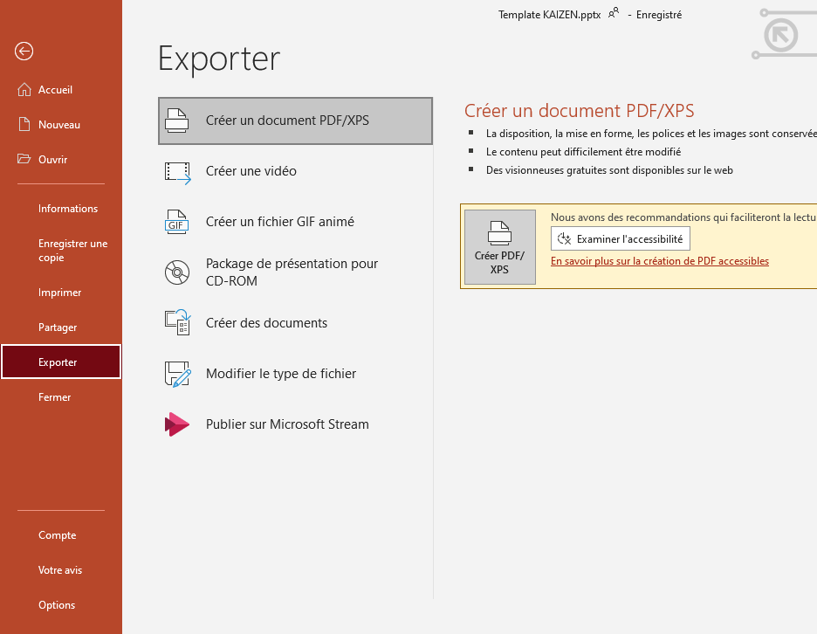
Envoi : Export pdf
Avant d’envoyer votre document : exportez-le !
La mise en page et les informations de votre fichier ne doivent pas être modifiables.
Pour se faire c’est très simple : exportez le fichier en PDF :
Fichier
Exporter
C’est automatique et vous n’aurez plus qu’à l’envoyer.

Slide 6
Kaizen Talk Comment devenir riche à l’aide des Mathématiques

Slide 7

Depositphotos

Slide 8



ManuEla79 sur Twitter Sarah Titus

Slide 9

Dreamstime

Slide 10




Wikimedia Commons

Slide 11
Comment voler 1 centime à l'aide des mathématiques (ou comment être pédant de façon classe)

Slide 12



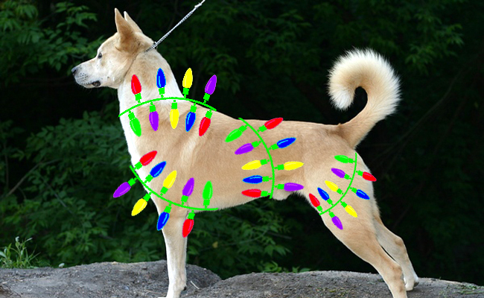

Etat de l’art
Être déjà riche
Monter une entreprise prospère
Être influenceur
Être un génie des maths
jardinage.lemonde.fr
Wikimedia Commons

Slide 13
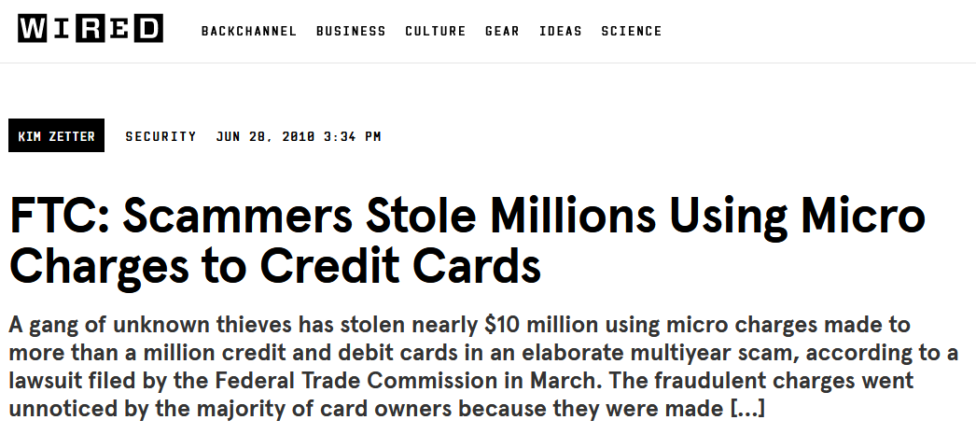
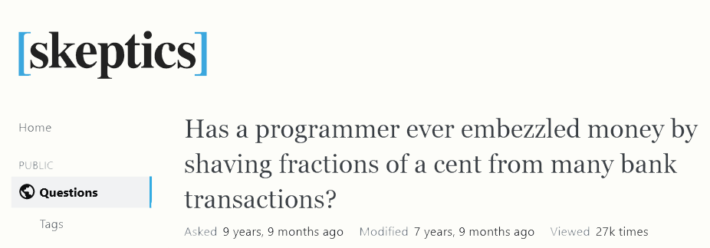


L’art du vol Des maths
Babelio
YouTube
Notes:
Clifford Stoll

Slide 14

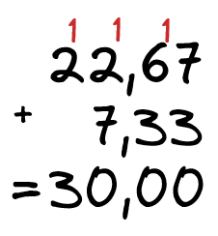
Le Problème
22,67 + 7,33 = 30,01
Quel est le résultat ? (niveau primaire)

Slide 15
Pourtant c’est facile !
Combien font 1 + 1 ?
1 + 1 = 2 (gens normaux)
1 + 1 = 11 (concaténation)
1 + 1 = 10 (base 2)
1 + 1 = 0 (modulo 2)
1 + 1 = 1 (algèbre booléenne)
1 + 1 = 10,01 (base φ-naire)
1 + 1 = √2 (distance Manhattan)
1 + 𝟏 = syntax error (Unicode)

Slide 16
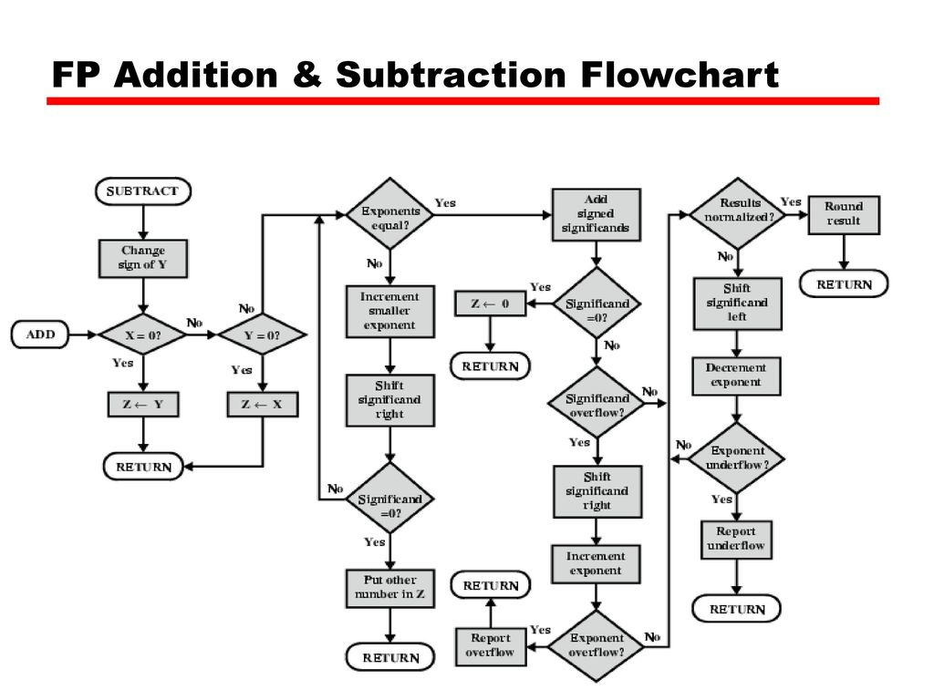

Does not compute !!1!
Humain
Ordinateur
Dreamstime
Thomasine Glenn

Slide 17
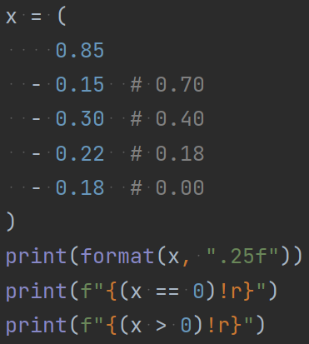
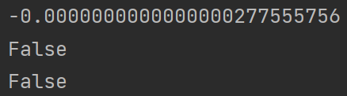
Ils sont partout !
Python :
>>> print(format(0.1 , ".20f")) 0.10000000000000000555
JS :
>> console.log((0.1).toFixed(20)) 0.10000000000000000555
C :
int main()
{
printf("%.10g", (float)0.1);
} 0,1000000015

Slide 18

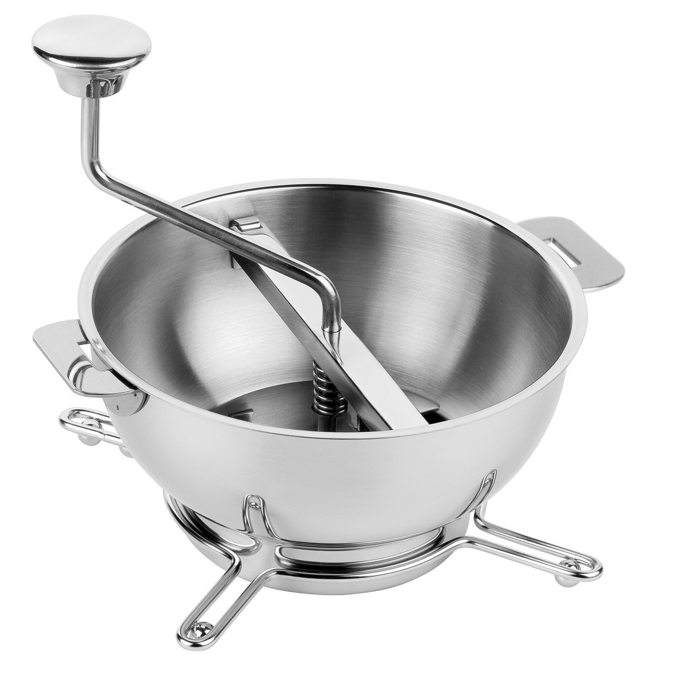
TOO MANY COOKS

Slide 19
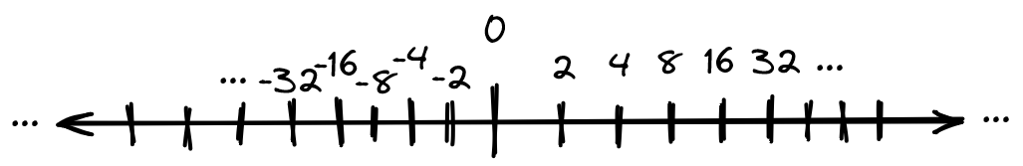
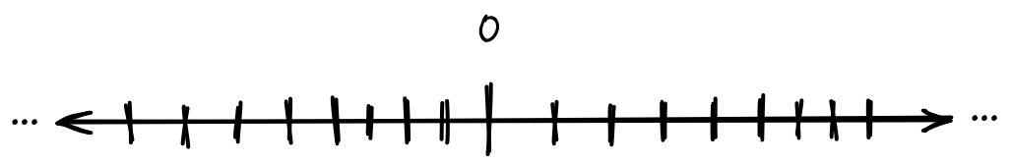
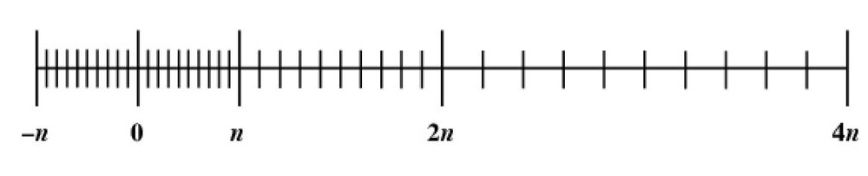
Parlons technique (enfin!)
Thomasine Glenn

Slide 20
IEEE-754 : le seul standard IEEE connu ?
32 = 1 + 8 + 23 (+1) -> float32
64 = 1 + 11 + 52 (+1) -> float64 Signe Exposant Mantisse SEuM +/- n° de bucket n° dans le bucket
Maximum :
32: 2^8=256, donc exposants de -126 à 127, donc valeurs absolues jusqu’à ~10^38 64: 2^11=2048, donc exposants de -1022 à 1023, donc valeurs absolues jusqu’à ~10^308 Minimum :
32: 2^-126 ~= 10^-38 64: 2^-1022 ~= 10^-308

Slide 21
Historique rapidos
Virgule fixe
1914 : théorisation pour un calculateur électro-mécanique
1940 : premières implèm dans des calculateurs programmables
1950 : commercialisation grandissante, formats divergents
1985 : standard IEE-754
1989 : Prix Turing

Slide 22
Un format Miracle ?
Précision limitée, variable selon la magnitude
Entiers manquants (premiers : 2^24+1 et 2^53+1)
Sans notion de chiffres significatifs
Ne peut représenter que des rationels
« desastrous cancellation »
printf qui cache la poussière sous le tapis

Slide 23
Quelles alternatives ?
Utiliser les libs « Decimal » ?
Utiliser des entiers pour représenter des centimes ?
N’utiliser que des float64 ?
Analyser les calculs ?
Se résigner ?

Slide 24
Pour aller plus loin
Standard IEE-754
ulp, fma, fsum
epsilon machine
subnormals
NaN
quiet/signalling NaNs
formats exotiques
virgule fixe
FPU rounding mode, flush-to-zero
« round to nearest, ties to even »
endianness
analyse numérique
« desastrous cancellation »
arithmétiques par intervalle
Lemme de Sterbenz
Odoo Decimal
chiffres significatifs
Performance
…
Sources :
Wikipedia
doc Oracle
doc Python
What Every Computer Scientist Should Know About Floating-Point Arithmetic
IEE-754
Yet another tutorial on floating-points
Floating point converter

Slide 25
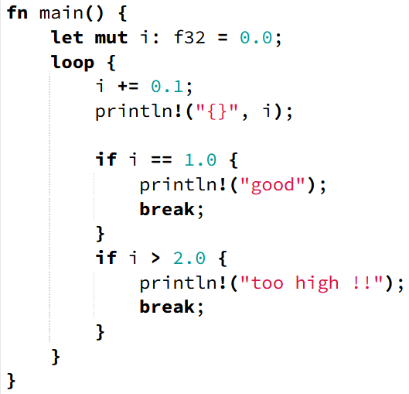
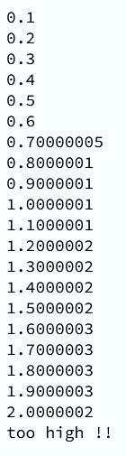
Quizzz !!

